Slide 1
Приглашаем студентов
На практику и трудоустройство в ССРТ

Slide 2
50 лет с момента образования
Численность более 170 человек
4 основных направления работы

Slide 3
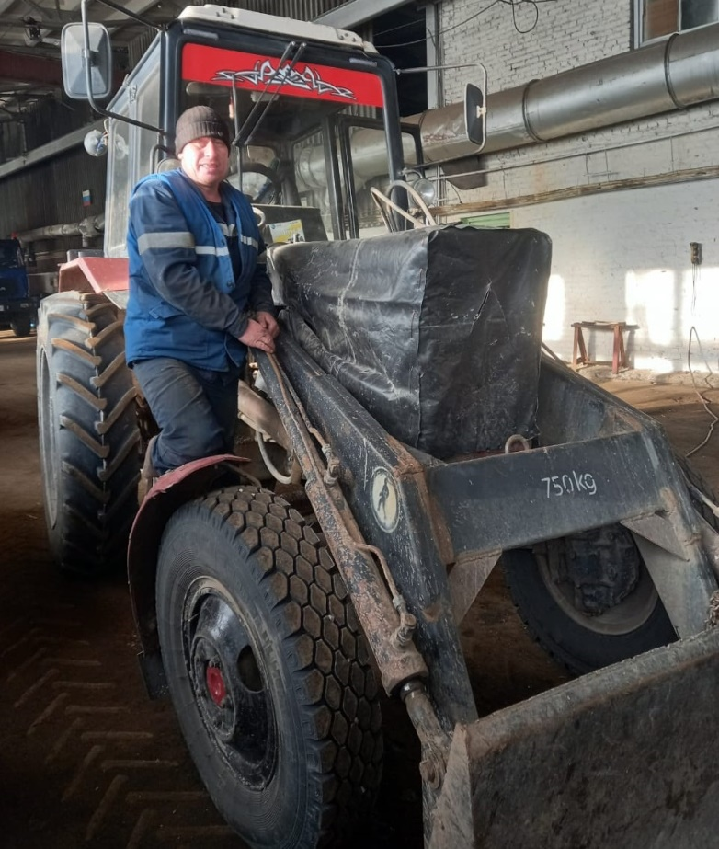
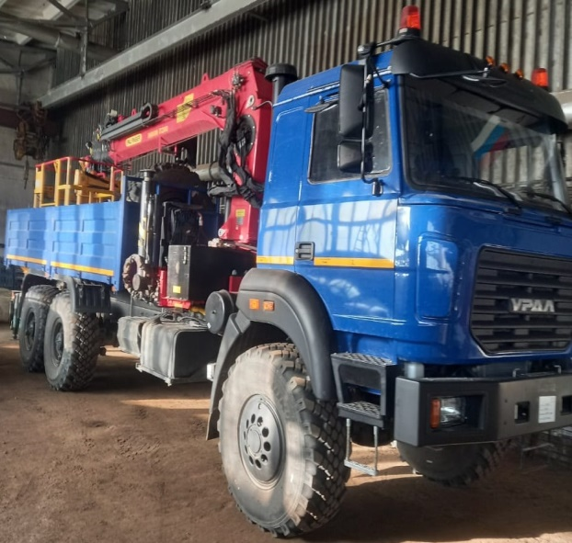
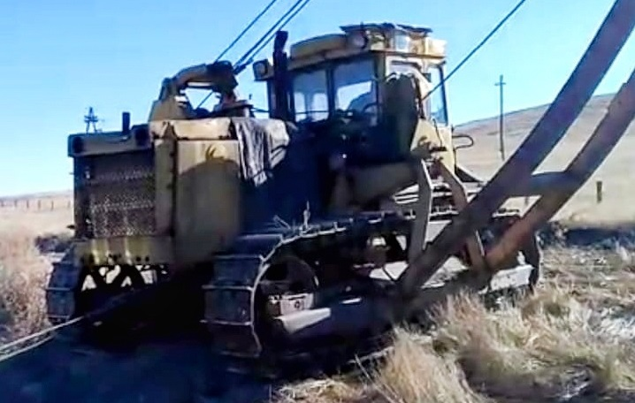
Участок механизации
Обеспечение ООО «ССРТ» транспортными средствами для выполнения работ. Выполнение земляных, погрузоразгрузочных работ.

Slide 4
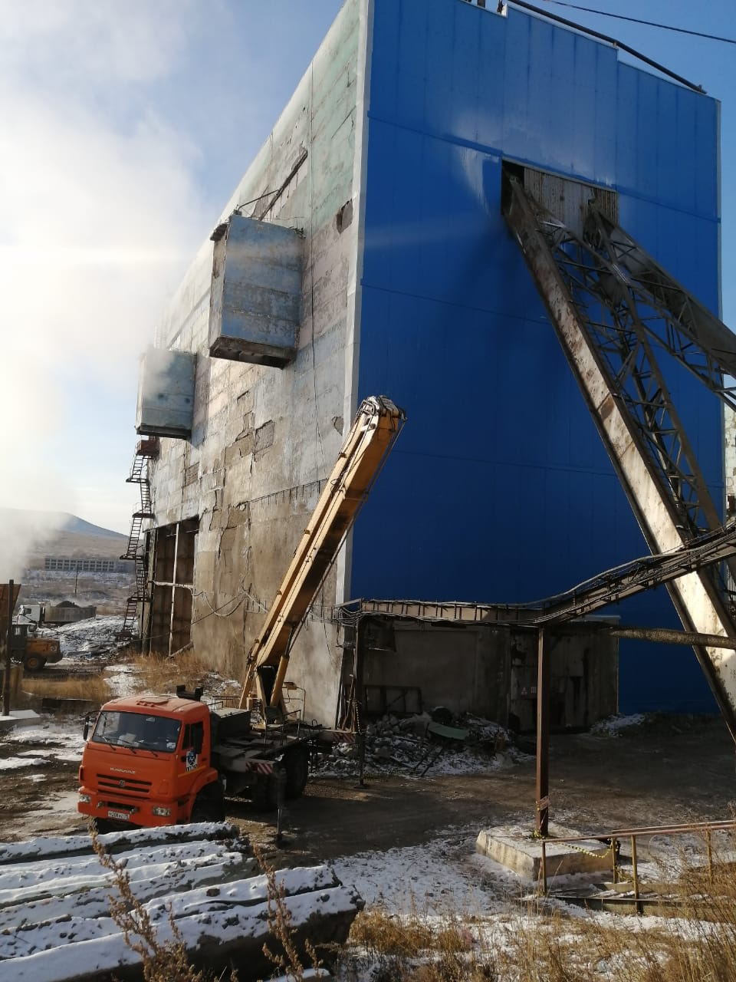
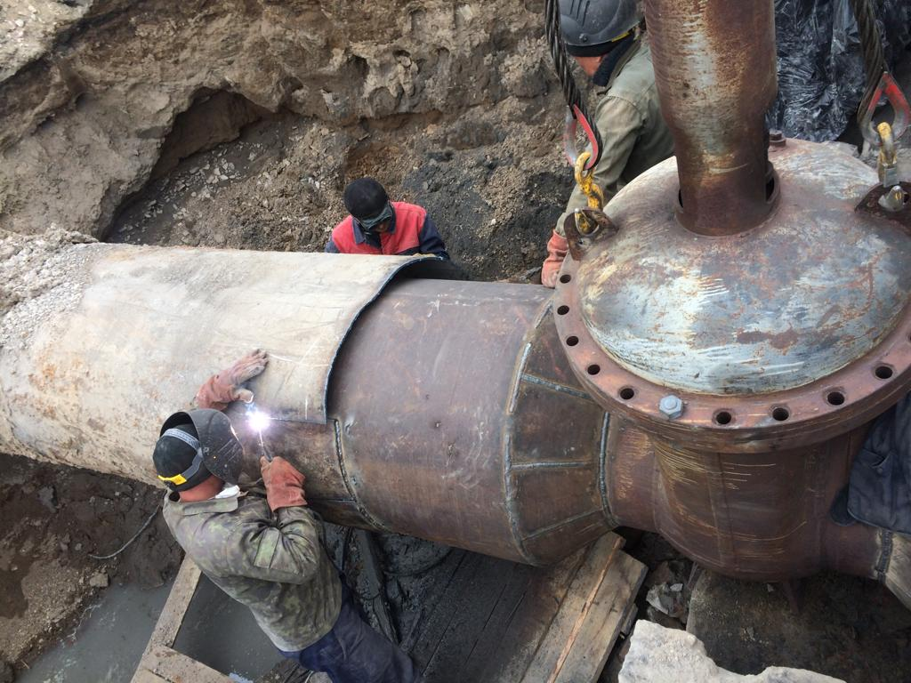
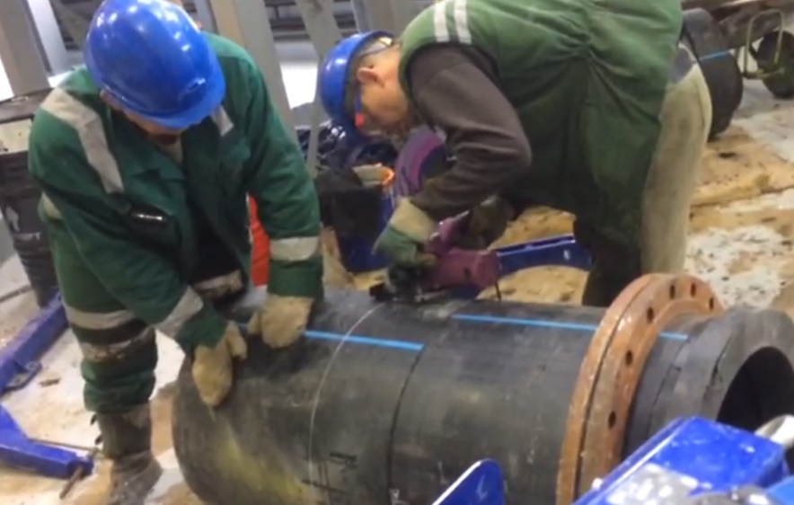
Участок поверхностного монтажа
Выполнение монтажных, ремонтно-строительных, электрогазосварочных, плотничных, столярных, слесарно-электрических работ

Slide 5
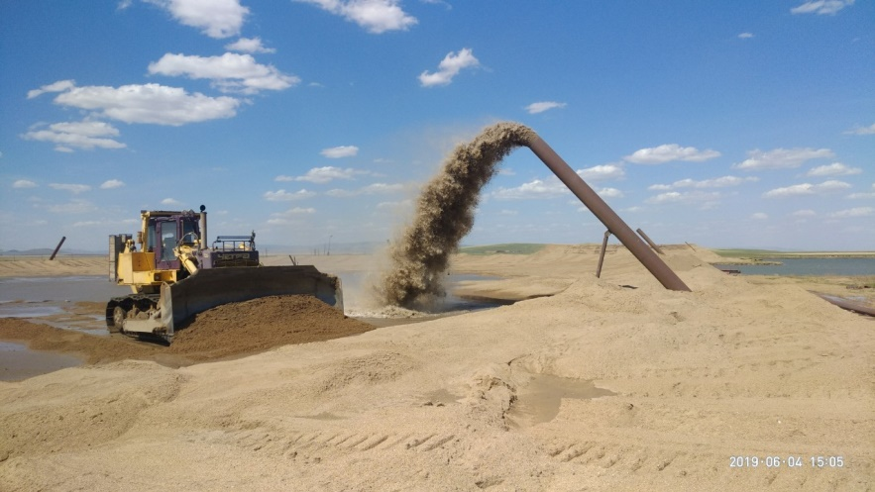
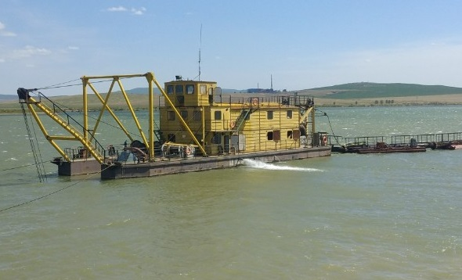
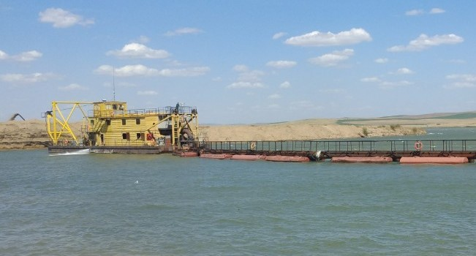
Участок песчано-гравийной смеси
Добыча и отгрузка песчано-гравийной смеси.

Slide 6
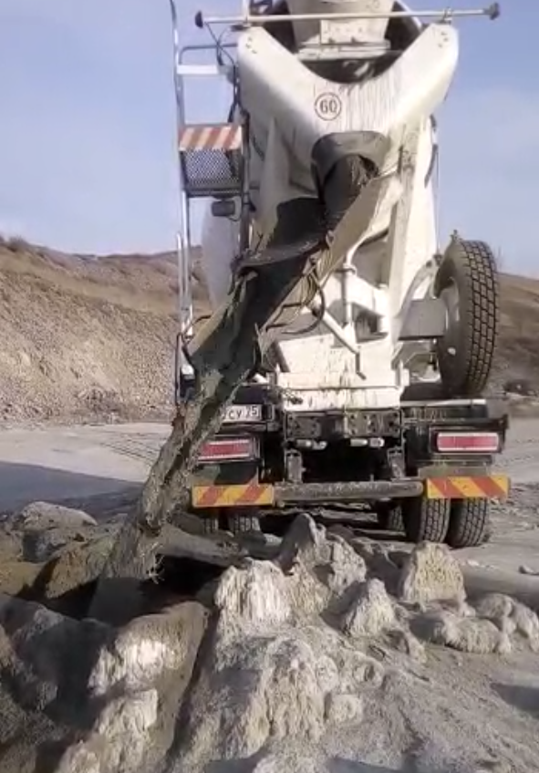
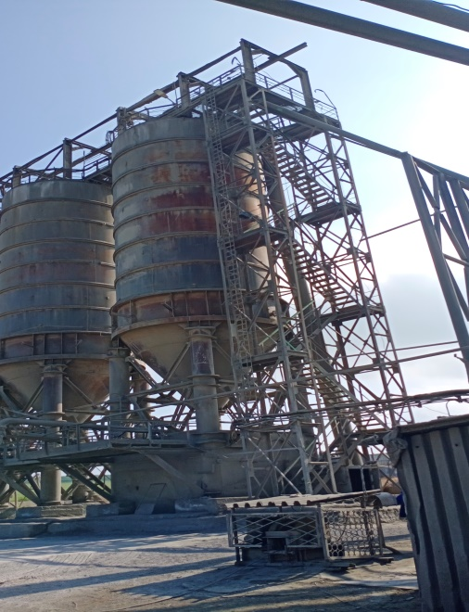
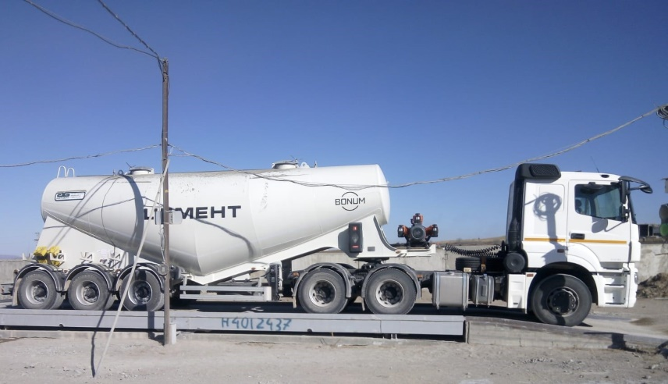
Участок по приготовлению закладочной и бетонной смесей
Отгрузка цемента, производство бетона и набрызг-бетонной смеси. Приготовление и подача закладочной смеси.

Slide 7
Перечень специальностей
Электромонтер по ремонту и обслуживанию электрооборудования
Электрогазосварщик
Слесарь-электрик
Слесарь аварийно-восстановительных работ
Электрослесарь
Слесарь дежурный и по ремонту оборудования
Электромеханик
Машинист автовышки и автогидроподъемника
Тракторист
Машинист землесосного плавучего несамоходного снаряда
Машинист механического оборудования землесосного плавучего несамоходного снаряда и грунтонасосных установок
Каменщик
Маляр
Монтажник по монтажу стальных и железобетонных конструкций
Облицовщик-плиточник
Плотник
Столяр
Аппаратчик дозирования
Грузчик
Дозировщик материалов
Машинист скреперной лебедки
Машинист смесительной установки
Слесарь-ремонтник
Водитель автомобиля

Slide 8
Перечень вакансии
- Электрослесарь по ремонту и обслуживанию электрооборудования
- Электрогазосварщик
- Машинист механического оборудования землесосного плавучего несамоходного снаряда и грунтонасосных установок
- Машинист автовышки и автогидроподъемника
- Электромеханик

Slide 9
Гарантии работникам
Проведение предварительных и периодических медицинских осмотров
Предоставление льгот и компенсации в связи с вредными и опасными условиями труда
Добровольное медицинское страхование
Обеспечение бесплатной специальной одеждой, специальной обувью и средствами индивидуальной защиты
Обеспечение оборудованием, инструментами, технической документацией и иными средствами, для исполнения трудовых обязанностей

Slide 10
Гарантии работникам
Предоставление ежегодных, отпусков с возмещением оплаты проезда
Обучение дополнительным (совмещенным) профессиям
Поощрение за добросовестный труд
Трудоустройство согласно ТК РФ
Обеспечение бытовых нужд работников
Осуществление обязательного социального, пенсионного, медицинского страхования работников
Возможность трудоустройства учеником по разным направлениям работы

Slide 11
Обращаться по адресу: АБК-200, Бывшее П-16 (с правой стороны от ГМЗ) каб.№203, понедельник-пятница, с 07.30 до 16.00
Телефон отдела кадров: 3-41-15
Маршрут: автобус ГМЗ или ГМЗ/8, 14 или 14/8

